Slide 1

Grand Projet de Programmation
Antoine CASTEL
Geoffrey VENANT
2PD2

Slide 2
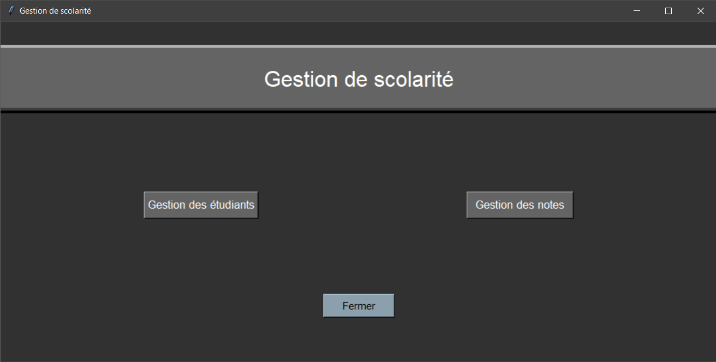
Page d’accueil de la gestion de scolarité

Slide 3
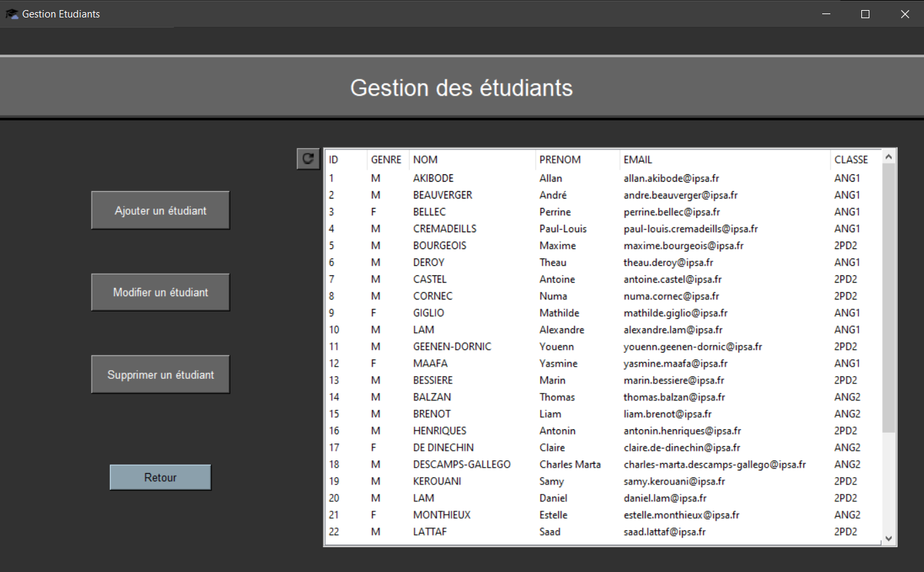
Gestion des étudiants

Slide 4
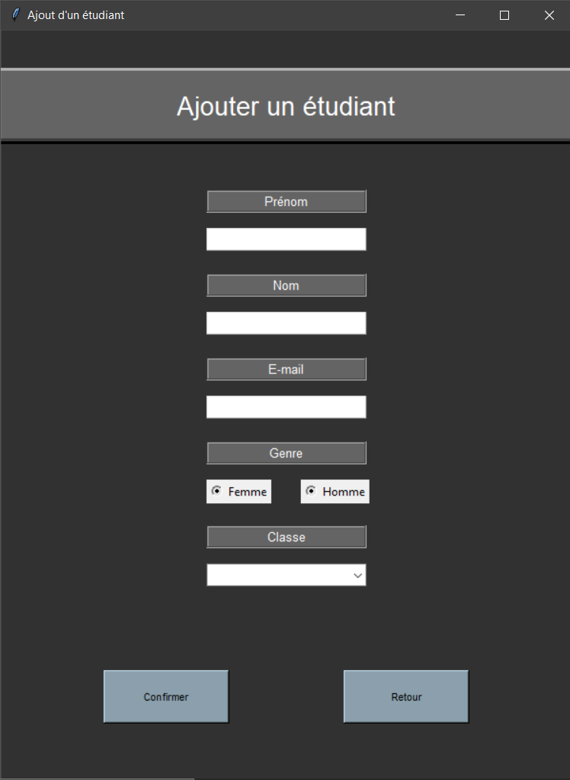
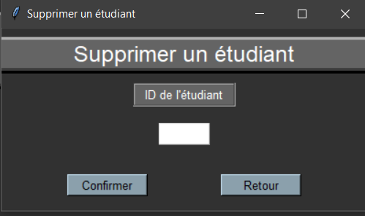
Ajouter un étudiant
Supprimer un étudiant

Slide 5
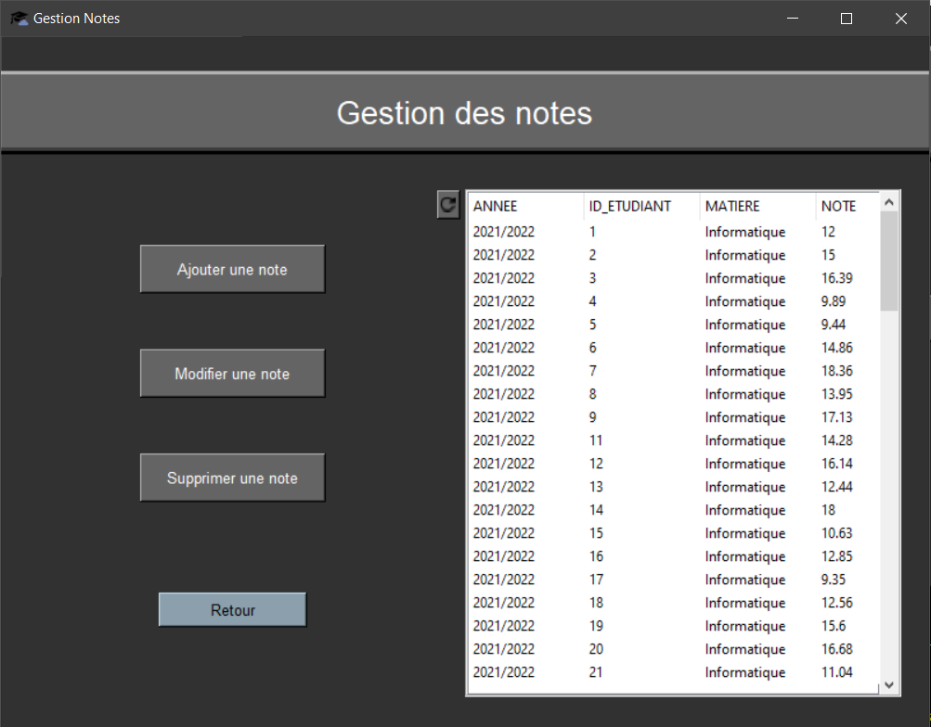
Gestion des notes

Slide 6
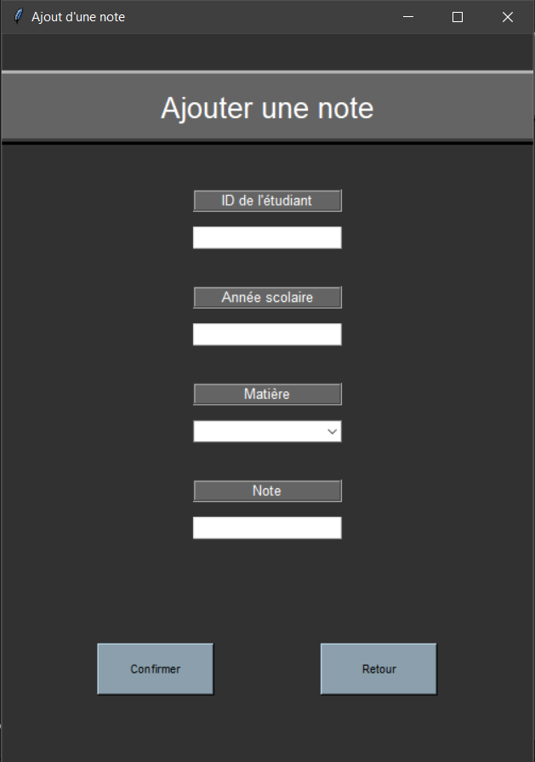
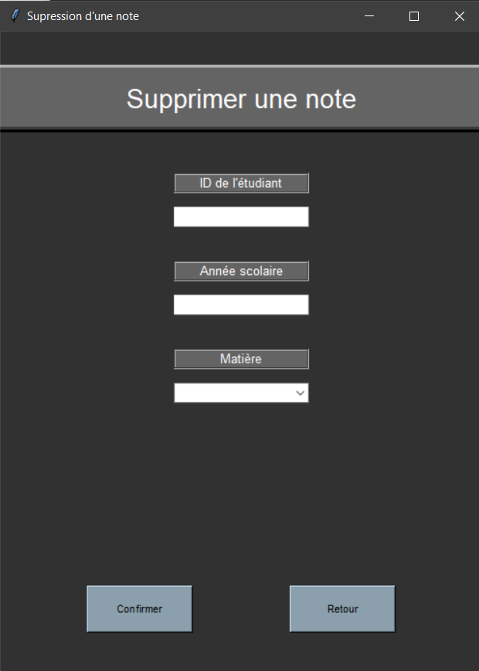
Ajouter une note
Suppression d’une note

